Slide 1

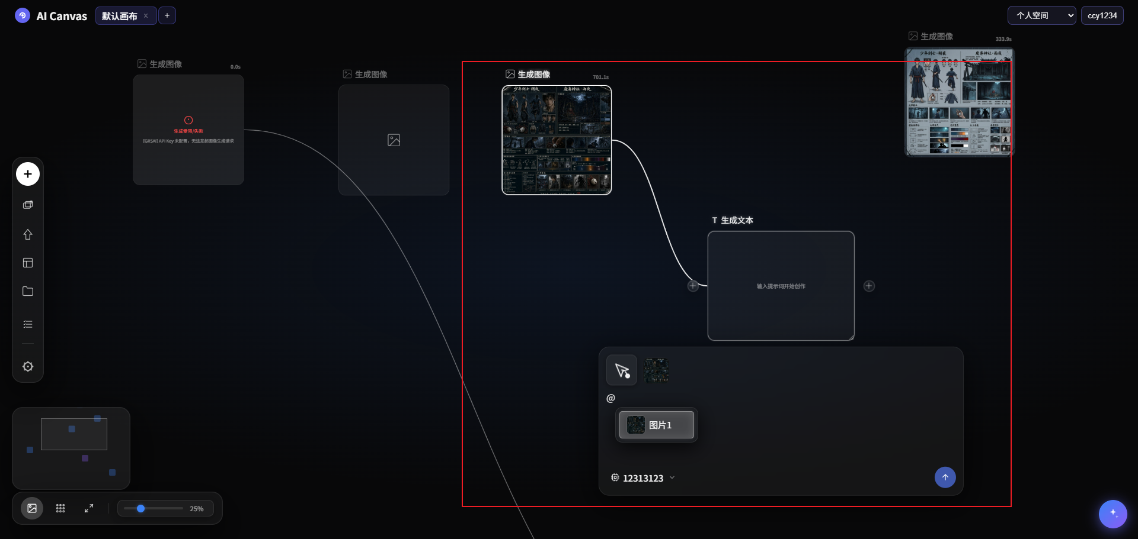
CLIENT PITCH
CCY Canvas
让多模型 AI 生产流程
真正进入业务体系
面向客户/合作方的试点介绍材料
聚焦内容生产提效、资产沉淀、团队协同与可管理落地。
商务稳重版
适合采购/试点沟通
节点式 AI 画布，把文本、图片、视频、音频流程拉回同一工作台。
01/10

Slide 2
01 BUSINESS PAIN
大多数团队不是不会用 AI，而是生产流程太碎
工具分散、模型分散、账号分散、资产分散，导致 AI 能力很难真正变成组织能力。
工具碎片化
管理不可控
客户最常见的真实困境
问题并不在模型
问题并不在模型
图片、文本、视频分散在不同工具里，流程靠人工搬运，协作效率低。
谁能用什么模型、成本花到哪一步、权限怎么分配，缺乏统一入口。
创意环节可以靠 AI 提速，但无法形成标准化流程。
团队成员各自使用不同模型，结果质量和成本都难统一。
生成结果散落在聊天记录和个人设备里，无法沉淀为组织资产。
到了采购或试点阶段，缺少可部署、可管理、可扩展的系统形态。
成果不沉淀
试点难放大
问题并不在模型
问题并不在模型
Prompt、参考图、历史版本与最终产出难复用，团队反复从零开始。
个人能跑通，不代表团队能复制；一旦扩人，流程就容易失序。
结论：客户要的不是单点工具，而是业务可落地的生产台。
02/10

Slide 3
02 SOLUTION
CCY Canvas 把创意、生成、复用、协作拉回同一个工作台
前台做创作，后台做治理，中间用统一模型接入、资产沉淀和团队空间连接。
输入与规划
多模型生成
资产沉淀
团队协作
文本节点
参考图
场景说明
文生图
图像编辑
文本生成
视频扩展
历史资产
本地上传
版本复用
结果缓存
团队空间
权限分层
成员管理
邀请机制
一句话理解：它不是聊天框，而是把 AI 生产流程做成“可编排、可复用、可协作、可管理”的工作台。
03/10

Slide 4
03 VALUE
从单点工具，升级为可管理的内容生产系统
客户在意的不只是能不能生成，而是能不能更快、更稳、更省、更能复制。
效率提升
资产复用
看得见的业务价值
看得见的业务价值
把文本、图像、视频串成流程，减少重复切换工具和重复输入。
历史资产与本地缓存让优秀结果、参考图和工作流可以二次调用。
协作落地
治理可控
看得见的业务价值
看得见的业务价值
团队空间、成员机制与邀请管理，让 AI 从个人尝试走向团队协作。
统一模型接入和后台配置，为权限、成本与部署管理留出明确抓手。
04/10

Slide 5
04 SCENARIO
从 Prompt 到图片/视频/文本，形成内容生产闭环
适合做创意策划、分镜设计、视觉参考生成、内容协同和批量复用。
01
输入创意
02
多节点生成
03
沉淀资产
04
团队协作
输入场景描述、角色设定、参考图与限制条件。
文本、图片、视频节点按流程串联，支持逐步迭代。
优秀结果自动留存为历史资产，后续继续调用。
成员在同一空间内复用结果、继续编排、统一交付。
典型客户价值：把“创意能力”转成“可执行流程”，把“个人经验”转成“团队资产”。
对采购侧的意义：试点时就能看到流程效率、资产沉淀和团队协同是否成立。
05/10

Slide 6
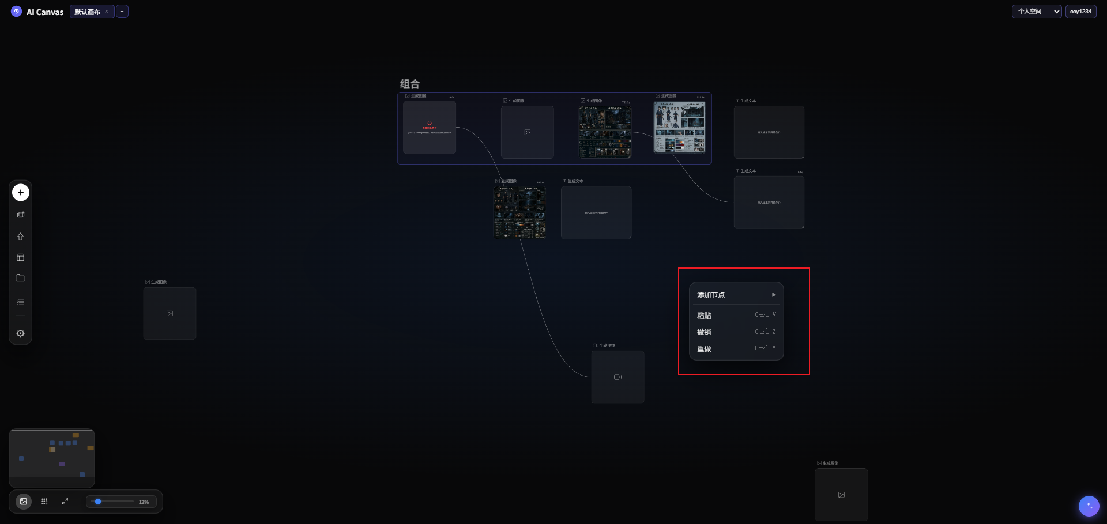
05 PRODUCT HIGHLIGHTS
真实界面已经具备生产台形态
节点编排、多模态入口、画布空间和历史结果区，已经能承载客户对试点场景的理解。
多模态节点画布
文本、图像、视频等节点按关系组织，适合表达真实生产链路。
多模型接入
支持按场景接入不同模型，降低对单一供应商的绑定风险。
历史资产与缓存
生成结果可缓存到本地上传目录，便于持久化沉淀和二次复用。
06/10

Slide 7
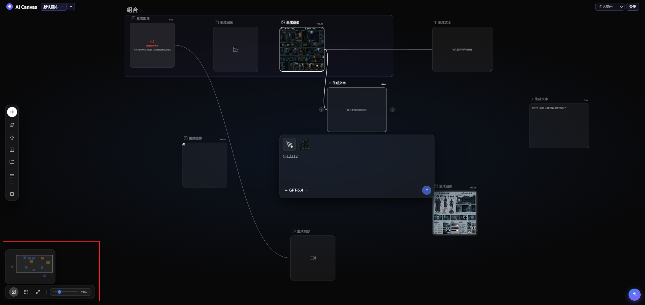
06 TEAM & CONTROL
前台做创作，后台做治理，更适合团队试点
系统不仅解决“能不能生成”，也为“谁来用、怎么管、如何扩”提供管理接口。
团队空间：从个人试用切到团队协作时，不需要重建工作方式。
成员与邀请：适合试点期间控制进入范围、角色归属和协作边界。
模型配置：为后续成本管理、能力分层和接入扩展预留统一入口。
本地存储与部署：支持结果落到本地磁盘上传目录，方便客户对数据保留有预期。
这类结构更像正式产品，而不是一次性的创意演示页。
07/10

Slide 8
07 DELIVERY
支持试点，也为后续部署留下扩展空间
对客户来说，试点阶段最重要的是能快速验证价值，后续阶段最重要的是可部署、可接管、可扩展。
本地磁盘上传
交付可控
适合客户试点的原因
生成图片和上传素材可保留在本地目录，便于做持久化与资产管理。
先围绕一到两条内容生产流程验证效率和质量，不需要一次性铺大。
系统形态已经覆盖创作、协作、管理三层，便于客户内部汇报与评估。
当试点有效时，可以自然延伸到团队规模、模型治理和资产复用场景。
统一 API 与后台
交付可控
模型接入、工作区、权限和资产逻辑都能收口到统一服务。
局域网 / 内网部署路径
交付可控
关键词：可试点、可部署、可管理、可扩展。
项目提供明确的部署脚本与启动方式，适合试点环境落地。
08/10

Slide 9
08 PILOT MODEL
建议的试点合作方式：2 到 4 周完成价值验证
先小范围聚焦高频内容场景，再评估提效、资产复用和协作效果。
第 1 周
第 2 周
第 3 周
第 4 周
场景梳理 + 试点目标确认
流程打磨 + 模型接入验证
团队试用 + 资产沉淀观察
效果复盘 + 采购建议输出
试点目标
试点评估
交付结果
验证是否能把一条高频内容生产流程从个人操作升级成团队标准流程。
看效率提升、资产可复用程度、团队协同顺畅度，以及后续部署可行性。
形成面向采购决策的结论：继续试点、扩团队，或进入正式部署评估。
09/10

Slide 10
NEXT STEP
下一步建议：预约演示，启动试点
如果客户已经明确有内容生产、视觉创意、分镜策划或多角色协作需求，CCY Canvas 适合尽快进入试点验证。
建议沟通话术
先用真实业务场景跑一轮，验证流程效率、资产复用和团队协同，再进入正式采购评估。
CCY Canvas | 客户试点宣讲版
10/10

